Slide 1
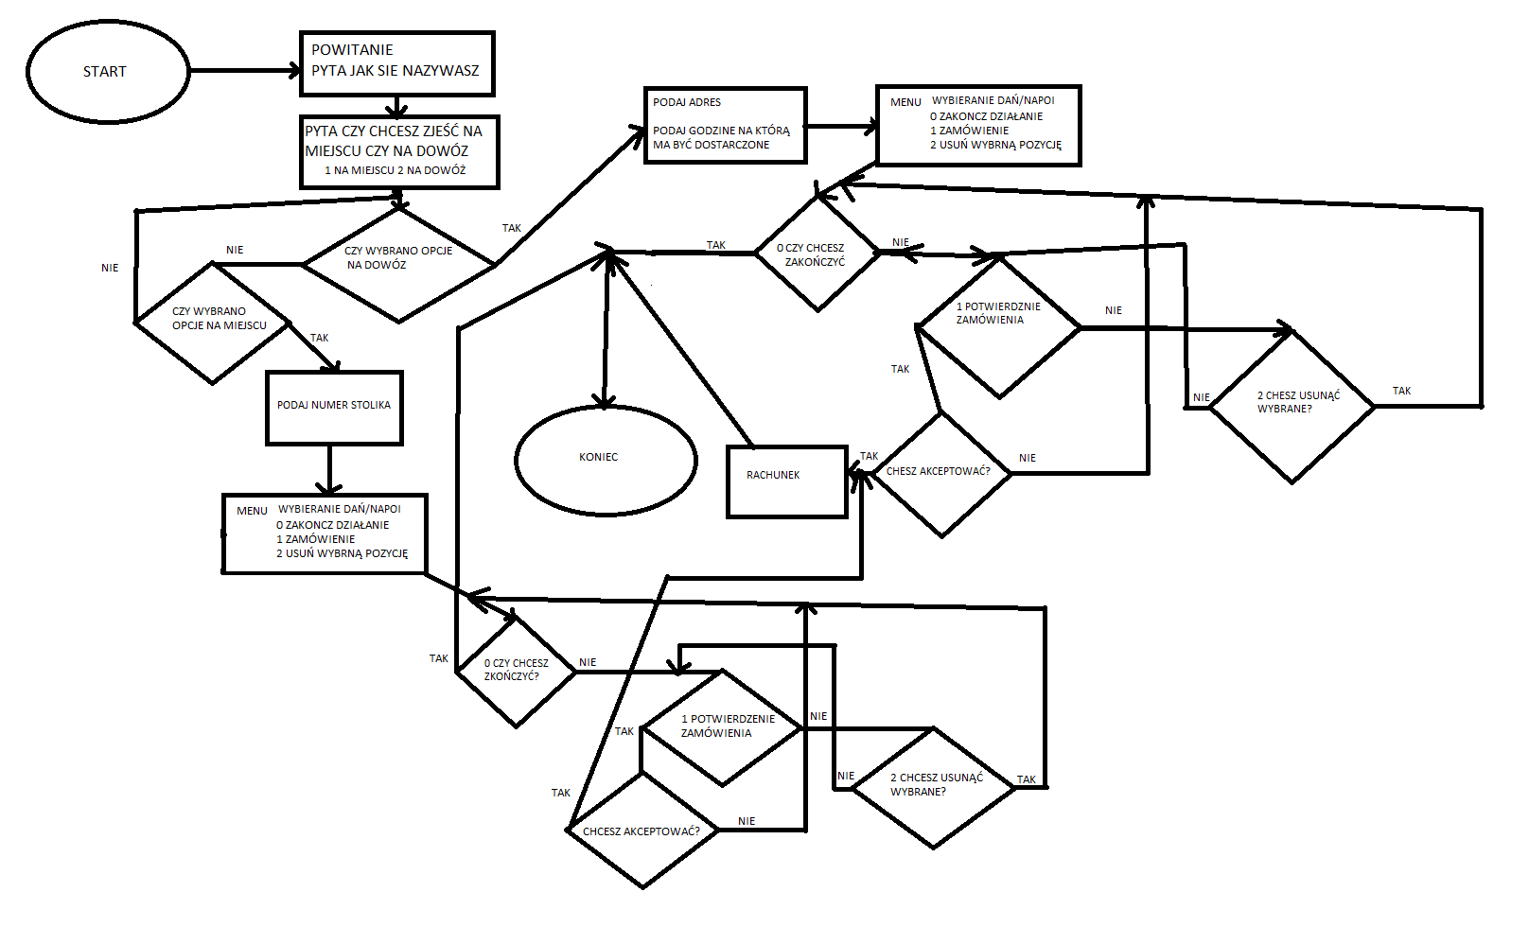
Schemat blokowy ogólnego działania aplikacji

